Slide 1
CURSO DE CAPACITACIÓN DEL SOFTWARE R

Slide 2
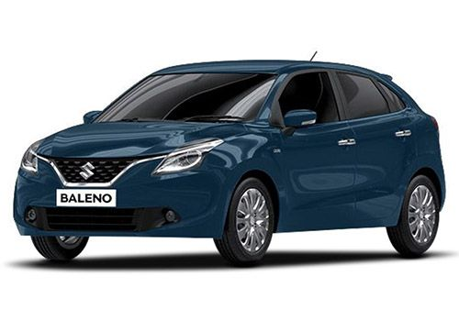
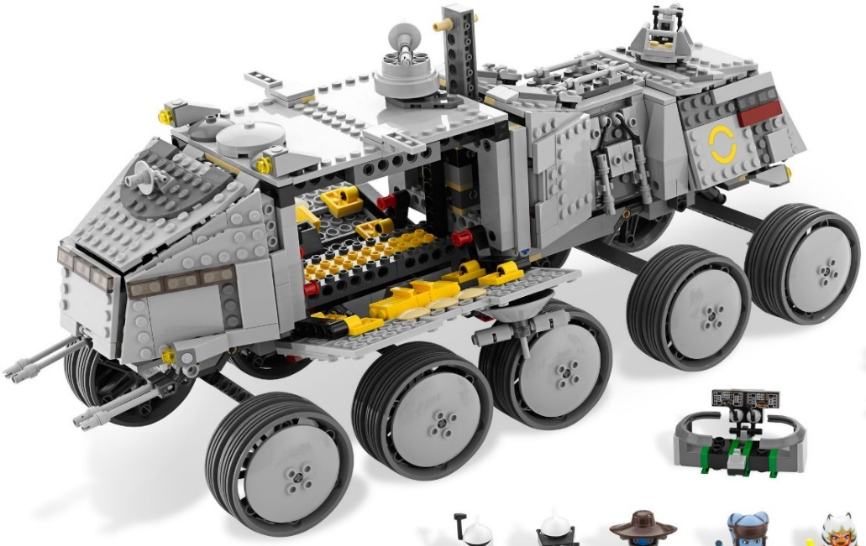
¿Por qué usar R?
VS

Slide 3

¿Qué es R?

Slide 4
¿Cómo funciona R?
Inglés
R
read.dbf
read.spss
….
write.dbf
Apple
Grape
….
Watermelon
Foreign
Fruits

